Slide 1
ОТЧЕТ
Главы Зайцевского сельского поселения.
О результатах работы поселения в 2016 году.

Slide 2
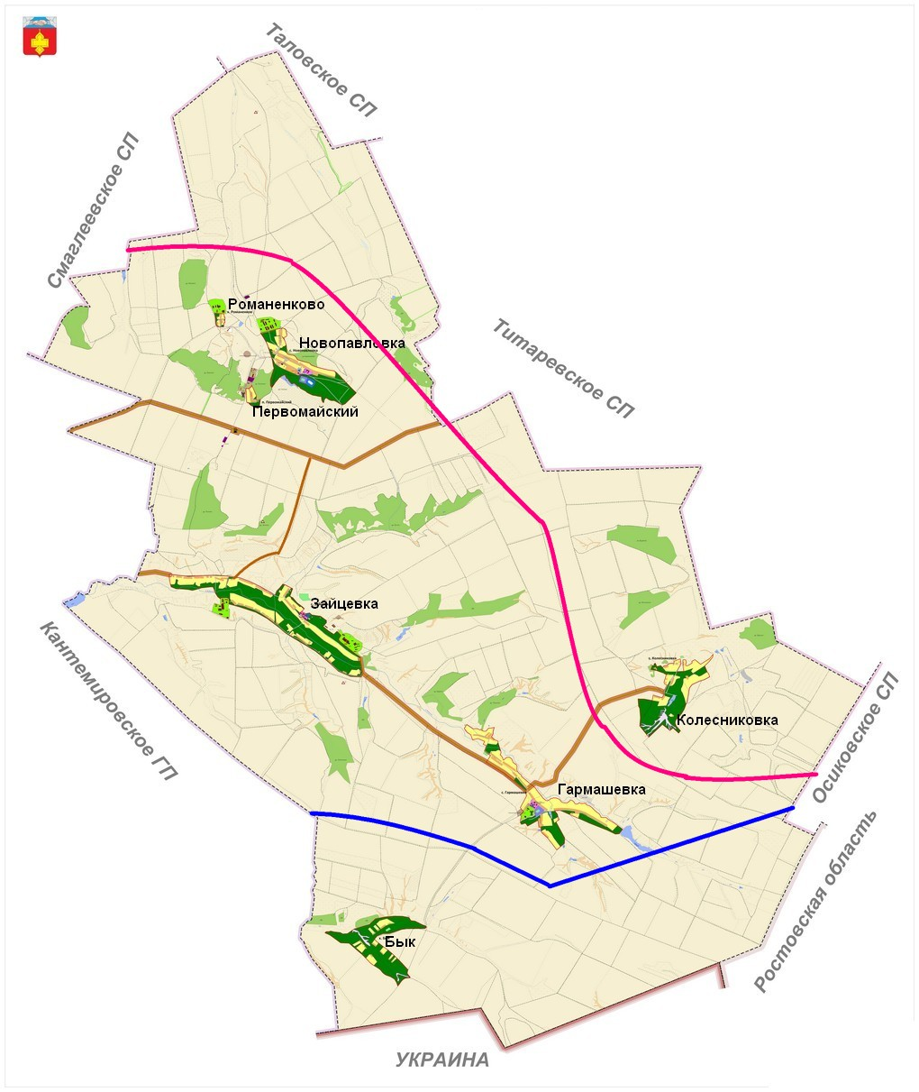
ЗАЙЦЕВСКОЕ СЕЛЬСКОЕ ПОСЕЛЕНИЕ
Общая площадь территории поселения- 19640 га.
земли с/х назначения – 17356 га
земли населенных пунктов-834 га
земли гос. лесного фонда- 922 га
защитные леса- 495га
земли под дорогами управления автодорог -32,2 га
Строящаяся железная дорога – 240 га.

Slide 3
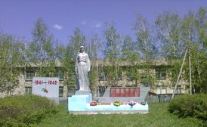
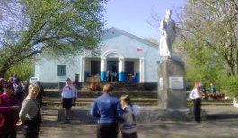
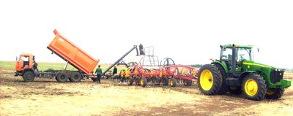
На территории поселения
Три общеобразовательных школы.
Три почтовых отделения и семь торговых точек.
Учреждение культуры МКУК «Зайцевский ЦКД», включающее три сельских клуба и три библиотеки.
Три сельских ФАП
Четыре памятника погибшим односельчанам, шесть кладбищ.
Сельскохозяйственные предприятия
В том числе :ООО «РАВ Агро»,
19 – ИП КФХ .

Slide 4
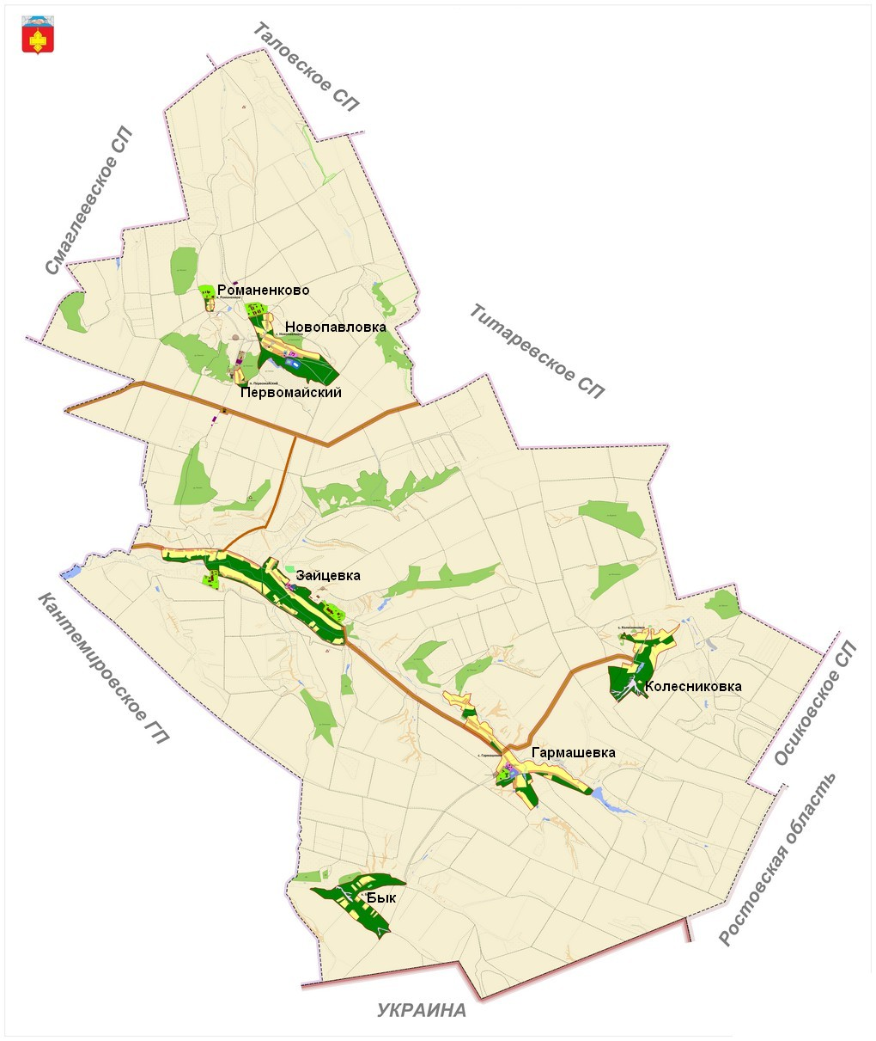
ЗЕМЛИ СЕЛЬСКОХОЗЯЙСТВЕННОГО НАЗНАЧЕНИЯ
Долевая собственность -11048,9 га
Земли в собственности Воронежской области - 943 га
Земли в собственности Кантемировского муниципального района -439,3 га
Земли в собственности Зайцевского сельского поселения – 405,6 га
Фонд перераспределения
3069,5 га
Земли, ранее находившиеся в ведении сельского поселения- 926,7 га

Slide 5
Строительство железной дороги на территории поселения
7 батальонов военных строителей
ООО «Монтажстройлизинг»
ООО «ОСК 1520»
ООО «Воронежпутьстрой»
ЗАО «Сетьстрой»
ООО «Мк-12»
ООО «Технострой»
ООО «Стройсервис»
ООО «Энергомонтаж»
ФСК «Мостоотряд-47»
Строящаяся железная дорога
Строящаяся ЛЭП 110 Кв
Строящаяся станция

Slide 6
Демографическая ситуация
В поселении продолжается постепенное снижение количества населения , связанное с выездом на новое место жительства и постоянным превышением количества умерших над числом родившихся. На 1 января 2017 года на территории поселения зарегистрировано 1340 человек.
2011
2012
2013
2014
2015
2016

Slide 7
Возрастной состав населения

Slide 8
ЗАНЯТОСТЬ НАСЕЛЕНИЯ

Slide 9
Работа с налогами
В течение года проводилась работа, направленная на уменьшение недоимки по земельному налогу и налогу на имущество.
Разъяснительная работа по начислению налогов.
Посещение неплательщиков на дому, вручение уведомлений плательщикам, отсутствующим на территории поселения.
Недоимка по земельному налогу составила 7%, а по налогу на имущество 8,5%

Slide 10
Бюджет поселения в 2016 году составил 5710,7 тыс. руб.

Slide 11
Общегосударственные вопросы:
Заработная плата и начисления .
Оплата связи
Оплата коммунальных услуг.
ГСМ
Приобретение оргтехники, канцтоваров,
запчастей.
ЖКХ:
Благоустройство территории;
Содержание мест захоронений;
Водоснабжение.
Культура:
Заработная плата работников культуры
и библиотек;
Начисления на заработную плату;
Коммунальные услуги.
Подписка.
Тепловые пушки.

Slide 12
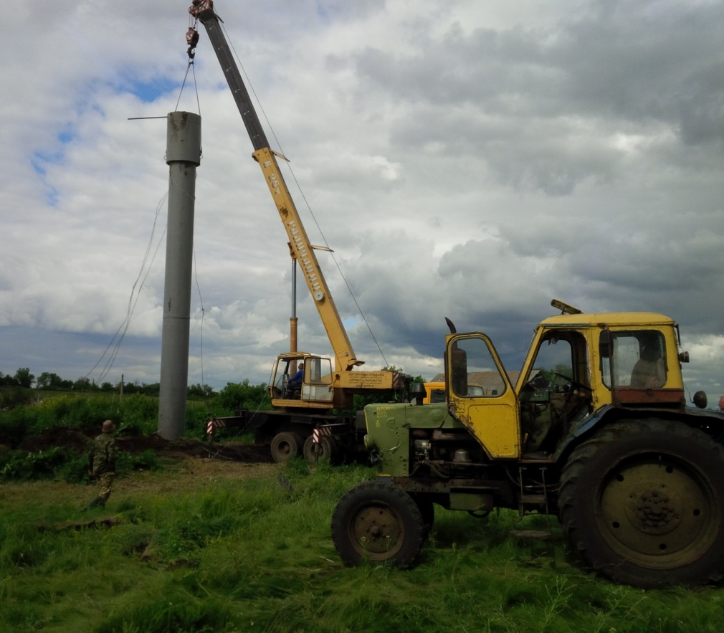
Организация в границах Зайцевского сельского поселения электро-, тепло-, газо- и водоснабжения населения, водоотведения, снабжения населения топливом
Водоснабжение с августа 2014 г. осуществляется через уличные комитеты. В 2016 году зарегистрирован и начал действовать СПОК «Зайцевское сельское поселение».
В течение 2016 года для ремонта и содержания сетей водоснабжения из бюджета поселения выделено 420 тыс. руб.
Приобретение насосов, комплектующих для насосных станций.
Замена водонапорной башни в с. Новопавловка.
Ликвидация порывов сетей водоснабжения.
Оплата задолженности перед «ТНС Энерго Воронеж»

Slide 13
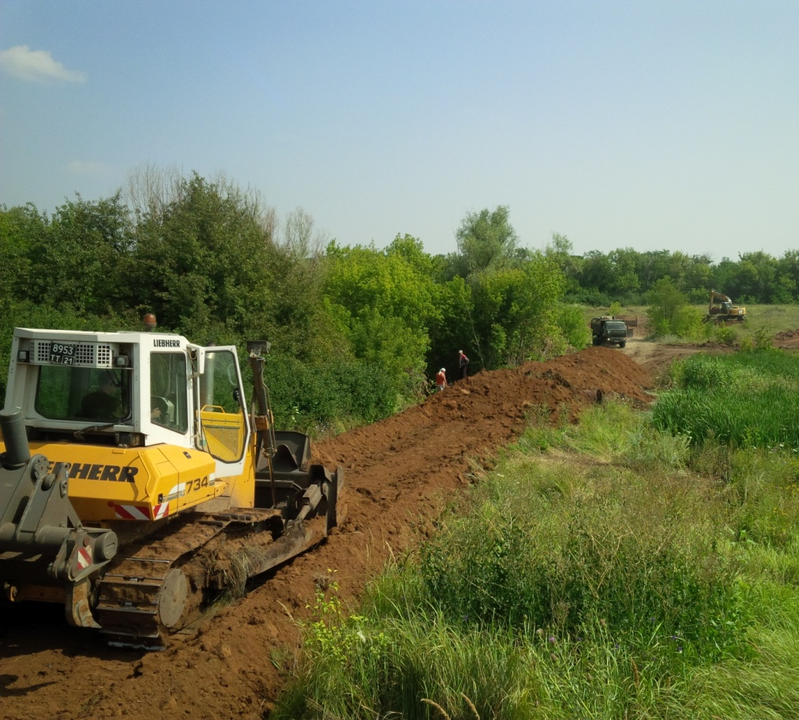
Дорожная деятельность в отношении автомобильных дорог местного значения в границах населенных пунктов
В течение года администрацией поселения при помощи ООО «RAV-Агро », ИП КФХ Павленко А.М., проводилась работа по очистке дорог в зимнее время.
Отсыпано щебнем и твердым грунтом:
ул. Победы, с. Гармашевка,
п. Первомайский,
с. Зайцевка, ул. Вербная, Центральная.
Заготовлен щебень для ремонта уличных дорог с. Новопавловка, с.Гармашевка.
Совместно с фермерскими хозяйствами Салькова В.И, Павленко А.М., строительными организациями произведена укладка водоспусков на проселочных дорогах.
.

Slide 14
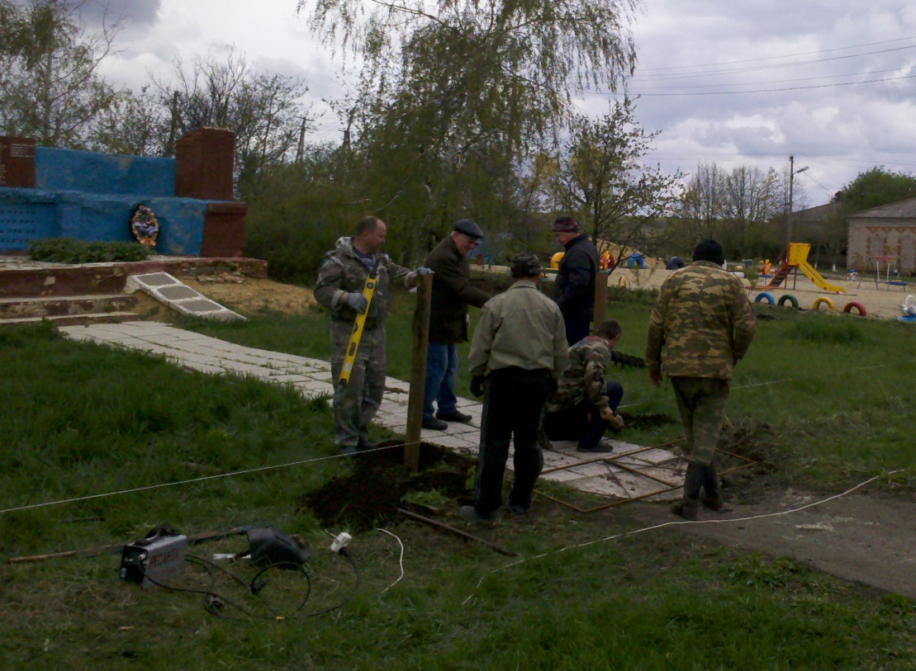
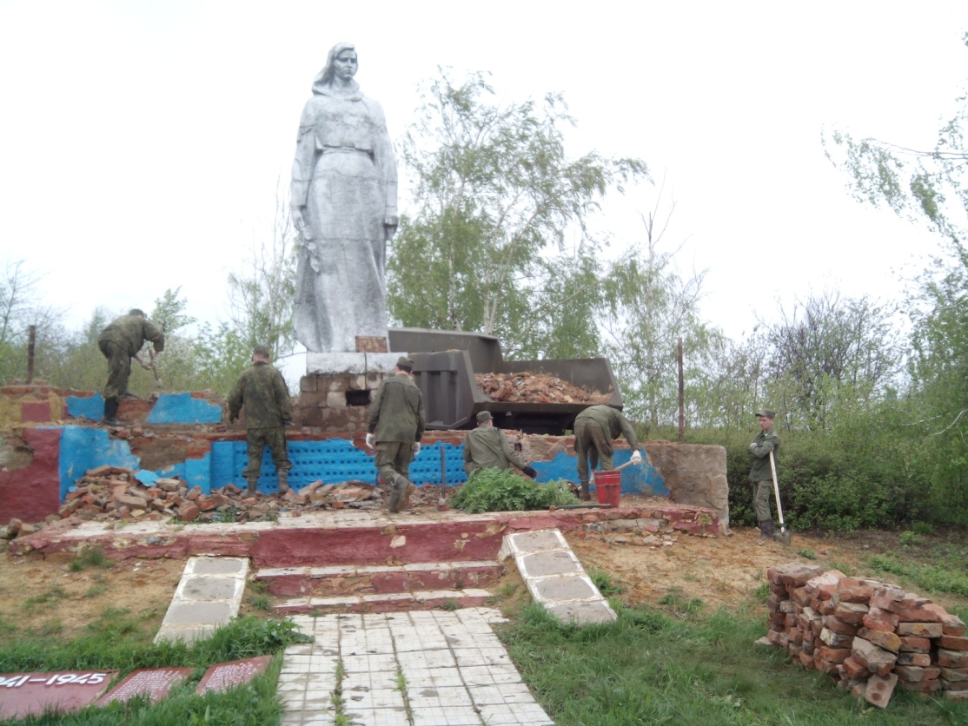
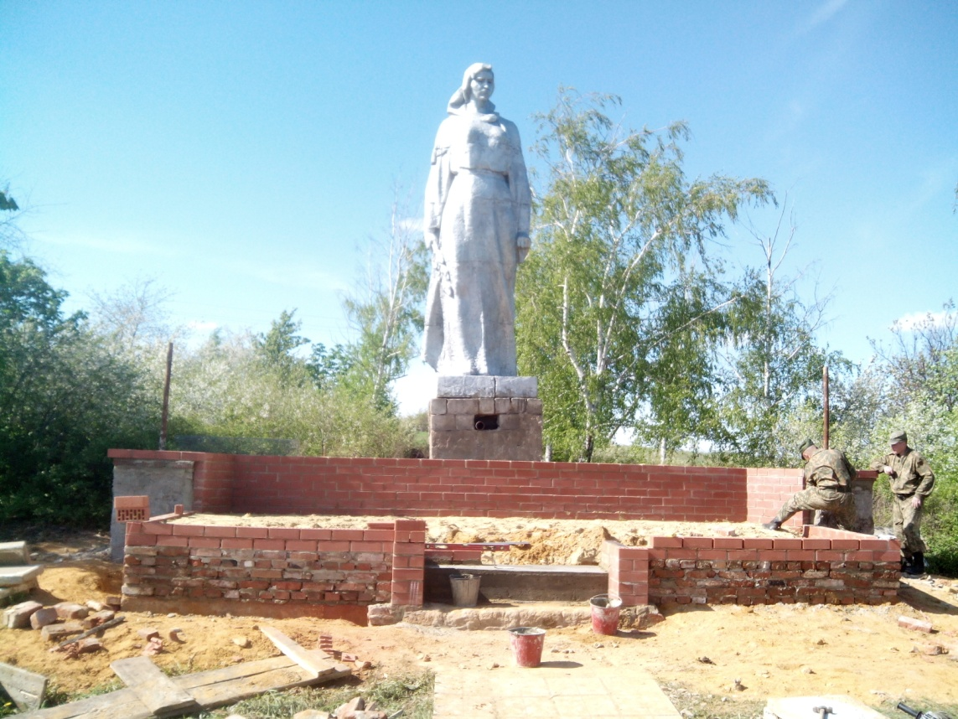
Благоустройство поселения.
Одним из самых заметных результатов в работе по благоустройству стал ремонт памятника в с. Новопавловка.
Ремонт выполнен военными строителями .
Для ремонта памятника привлекались внебюджетные средства – помощь МК -12, ООО «Воронеж Путь Строй».
Благоустройство территории памятника произведено силами населения, учащихся школы.

Slide 15
В течение года совместно с участниками ТОС проводилась работа по благоустройству детских площадок. Установка изгороди, покраска, уборка от сорной растительности.

Slide 16
Продолжалась работа по замене изгороди на кладбищах поселения.
В с. Гармашевка - 80 метров.
В с. Новопавловка – 160 метров.
Заменена изгородь у памятника и установлена у детской площадки в с. Новопавловка .

Slide 17
Уличное освещение.
На территории поселения работают 3 узла учета , которые обслуживают в настоящее время 15 фонарей в центрах населенных пунктов. Кроме того уличное освещение представлено 26 фонарями, подключенными к узлам учета граждан.
Для развития системы освещения необходимо:
Изготовить проект.
Установить шкафы учета 7 шт.
Приобрести комплектующие: светильники, провода, кронштейны.
Заключить договор на установку и обслуживание. Необходимо около 1500000 руб.
Приобрести светильники, провод, включатели.
Установить светильники вблизи домовладений граждан, желающих участвовать .
Подключить светильники к узлам учета в домовладениях.
Необходимо около 450000 руб.
В настоящее время приобретено 20 светильников.
Проводится работа по привлечению граждан, желающих участвовать в освещении улиц поселения.

Slide 18
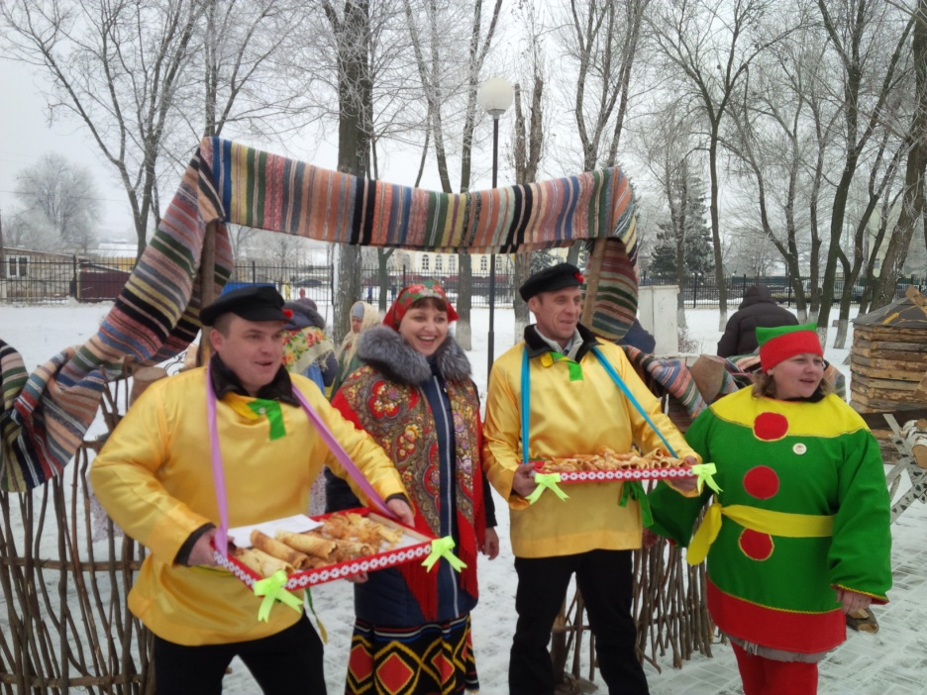
Обеспечение обслуживания населения услугами организаций культуры
на территории поселения действует Муниципальное казенное учреждение культуры « Зайцевский ЦКД»
Директор – Столярова Г.М.
Учреждение финансируется из бюджета Зайцевского сельского поселения, включает в себя 3 сельских клуба, 3 библиотеки .
Годовой бюджет учреждения – 1 819000 руб.

Slide 19
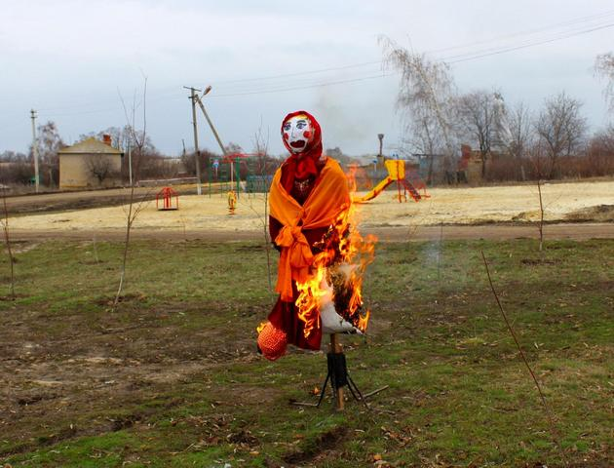
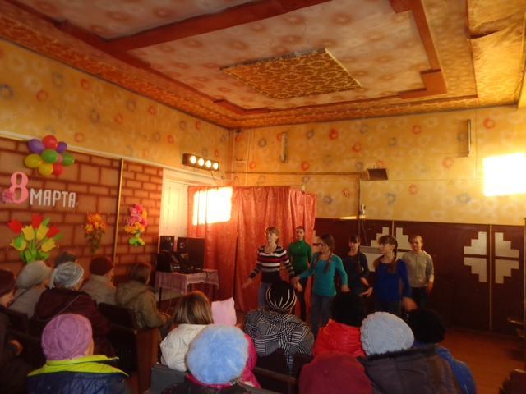
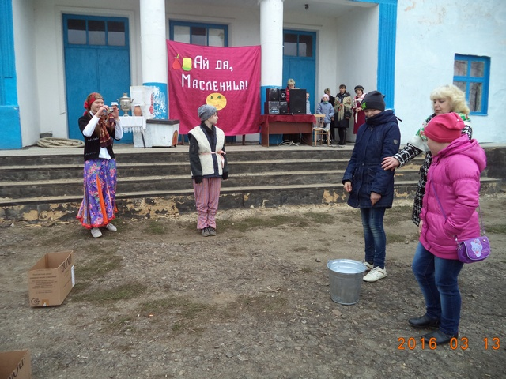
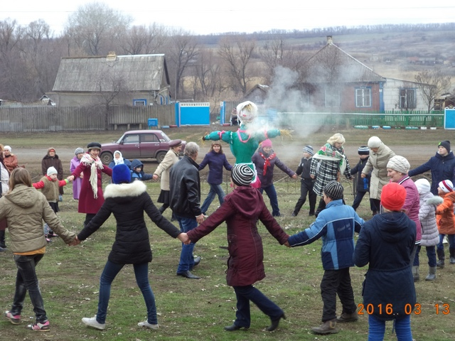
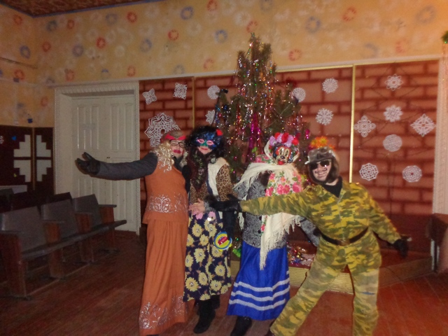
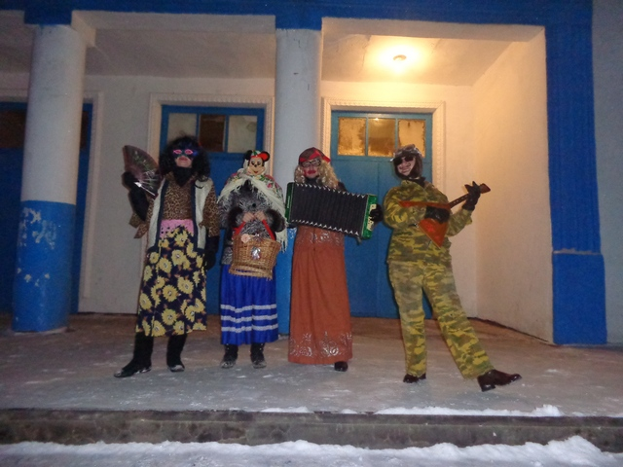
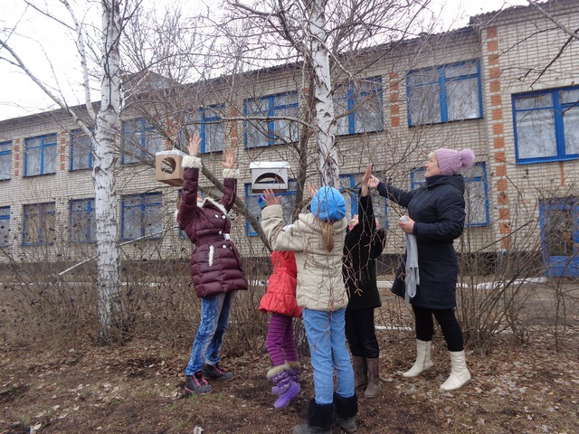
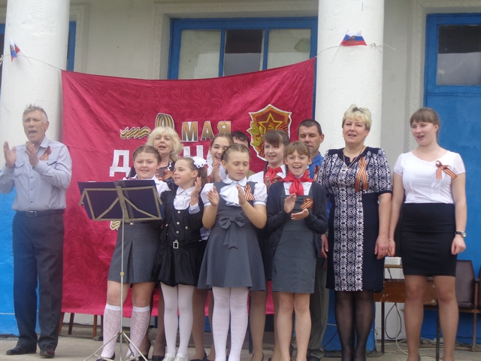
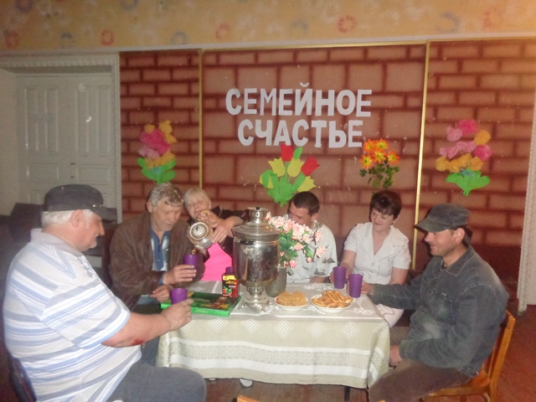
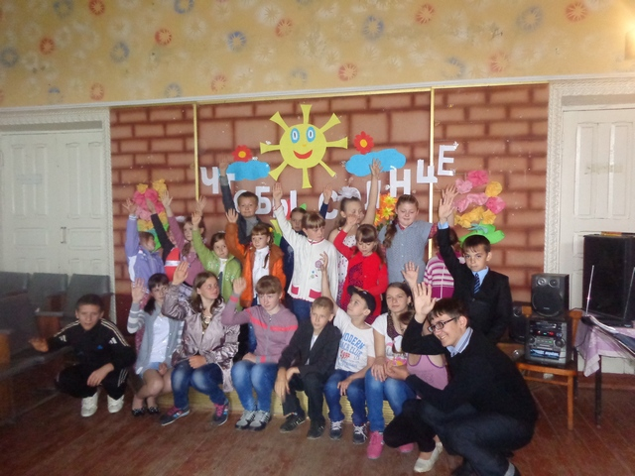
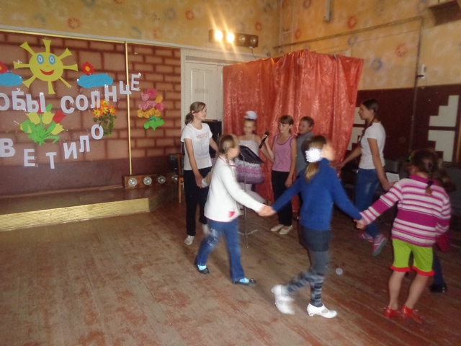
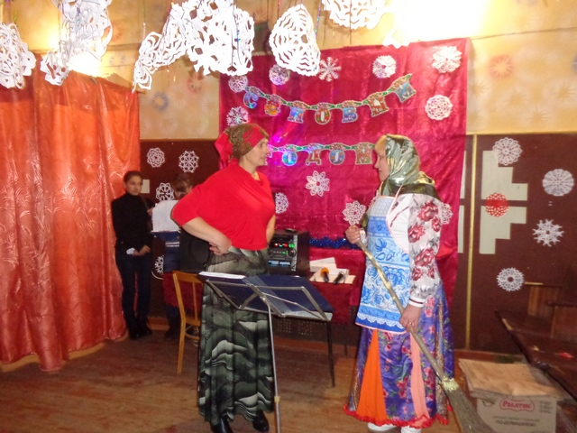
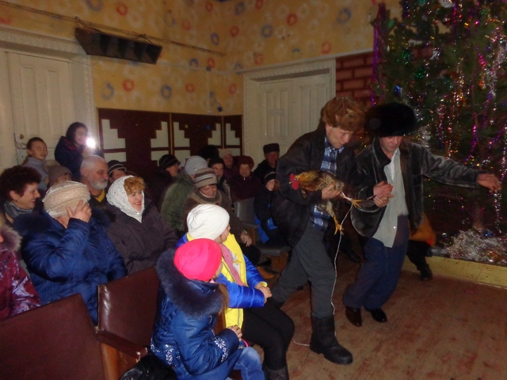
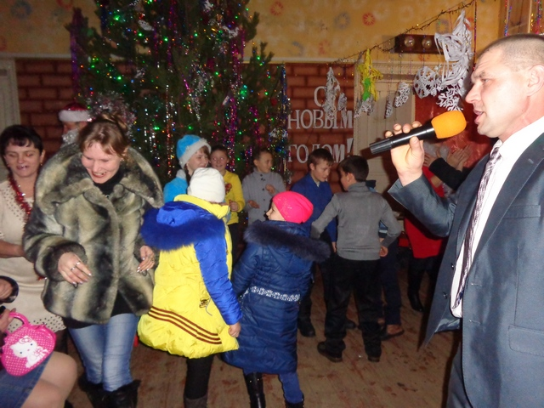
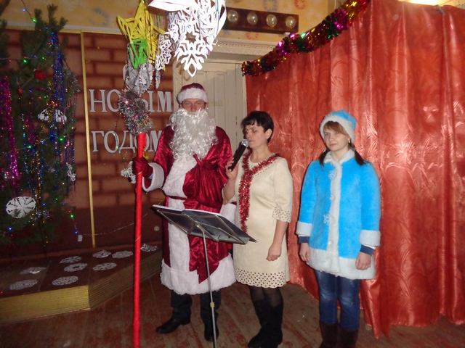
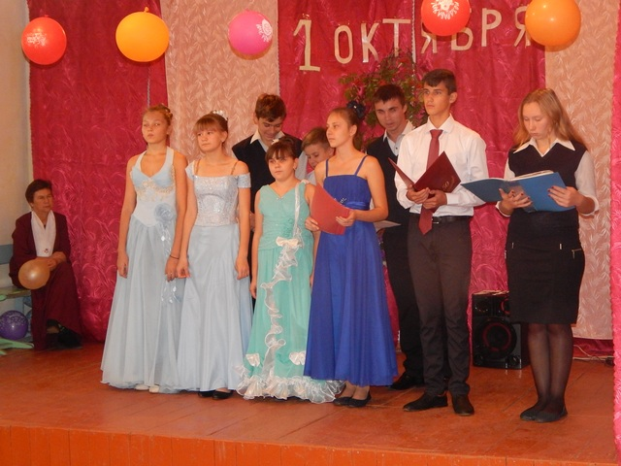
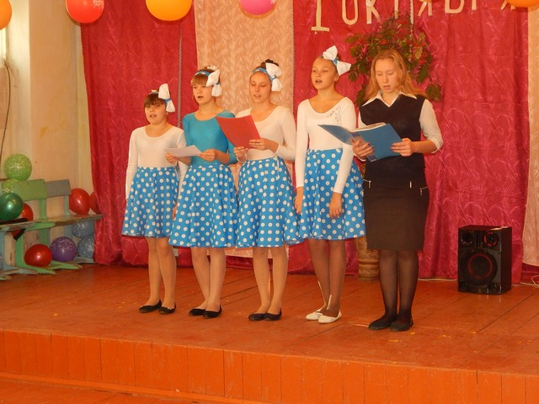
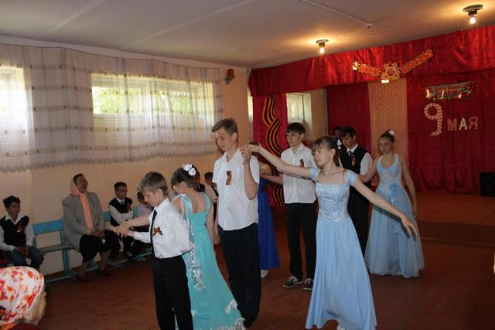
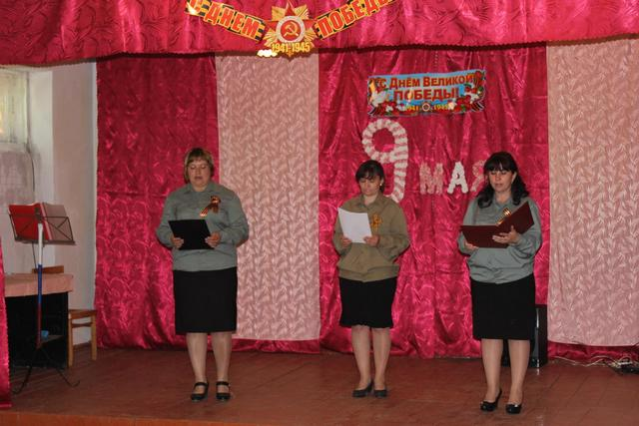
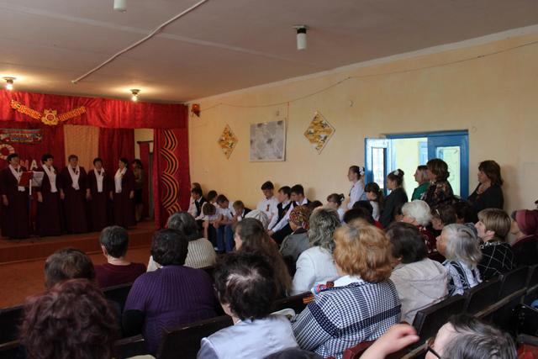
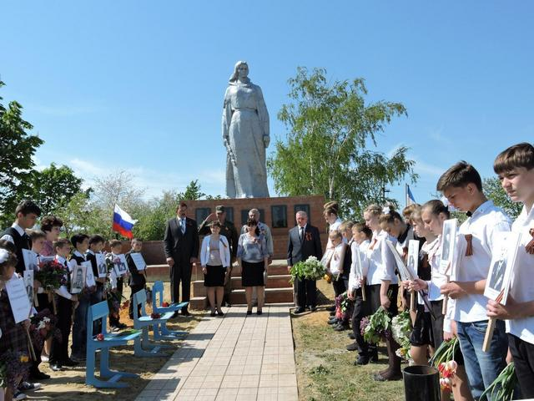
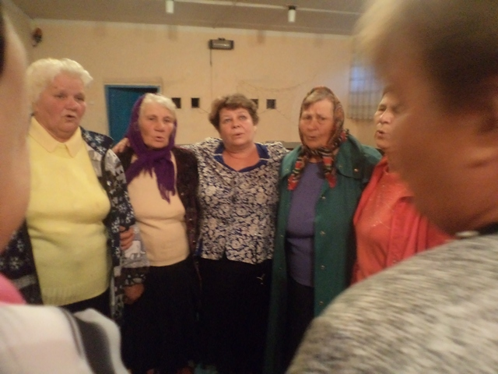
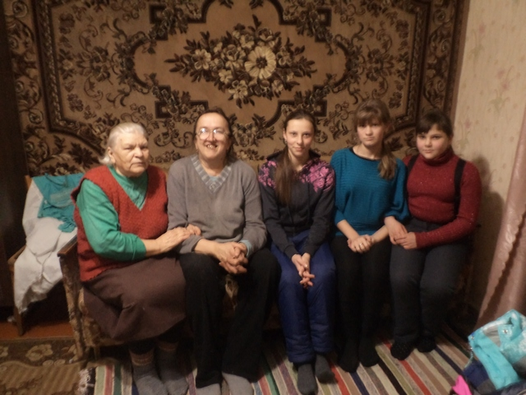
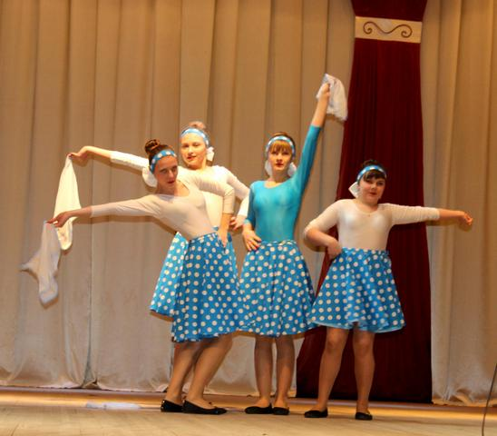
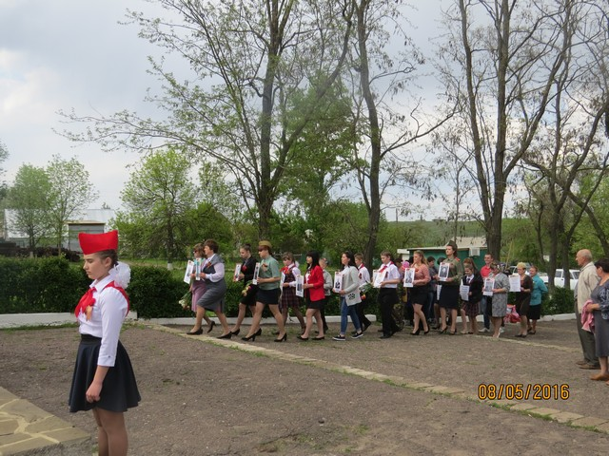
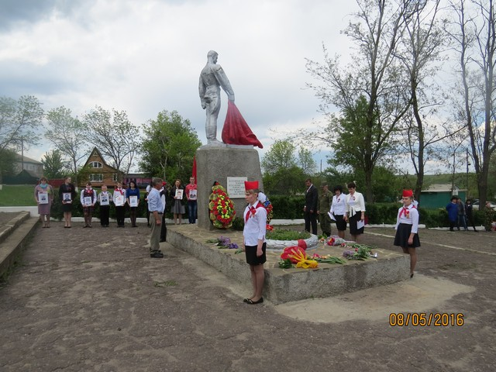
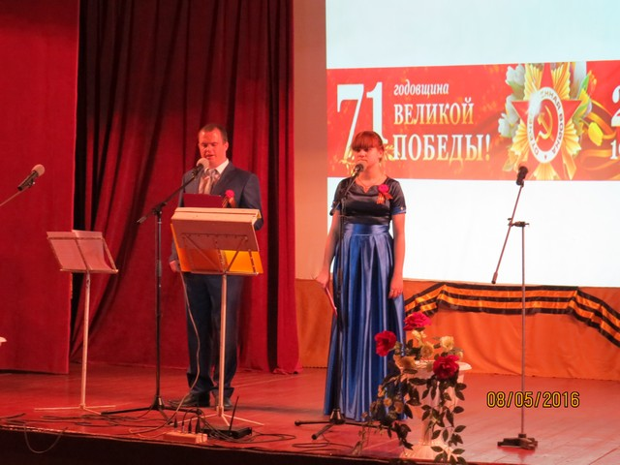
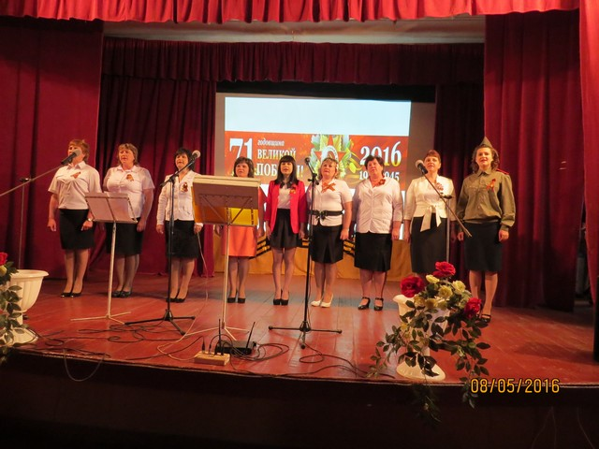
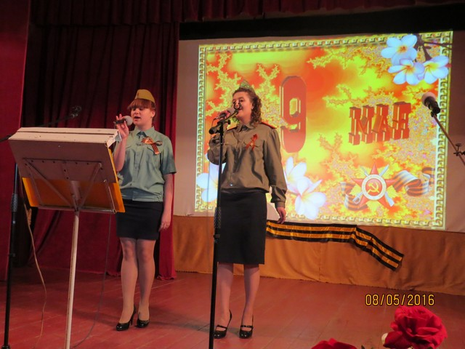
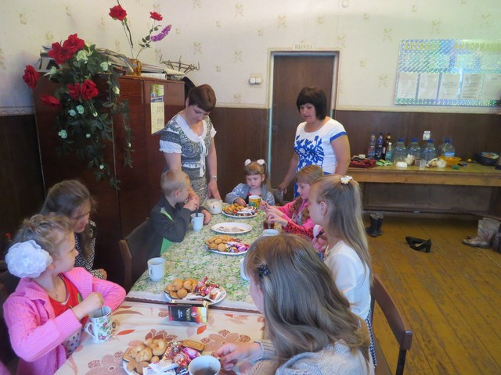
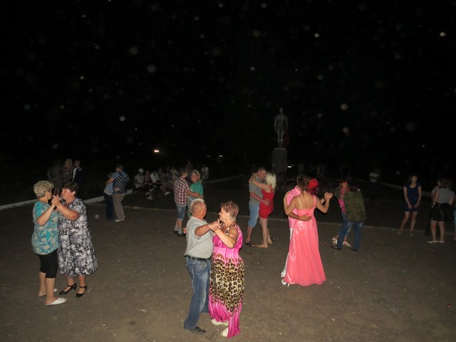
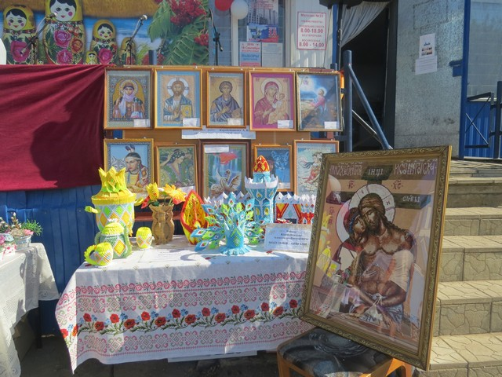
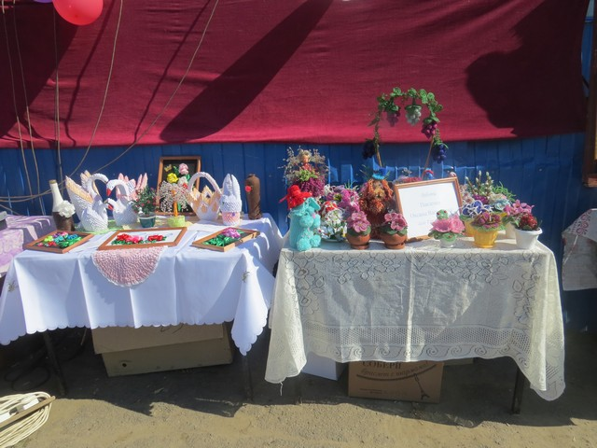
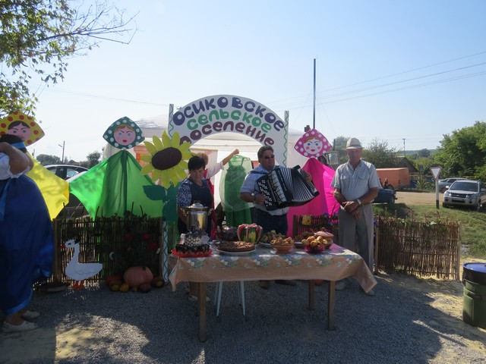
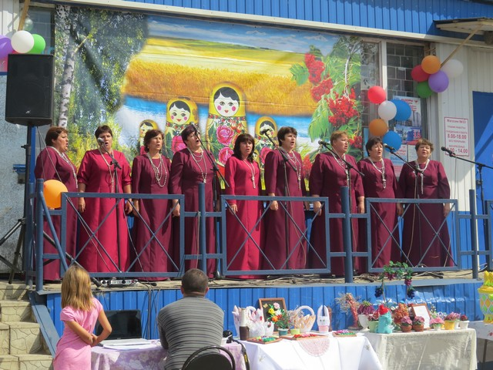
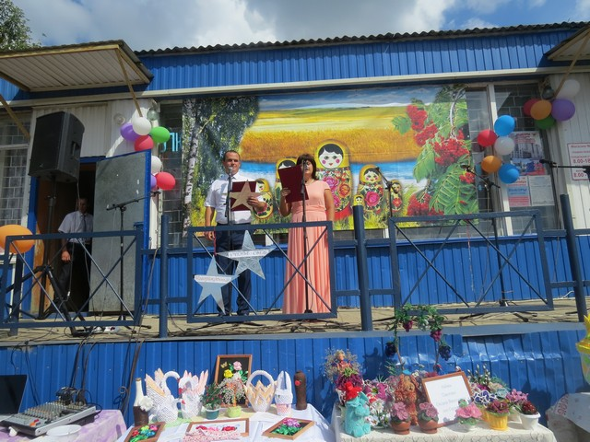
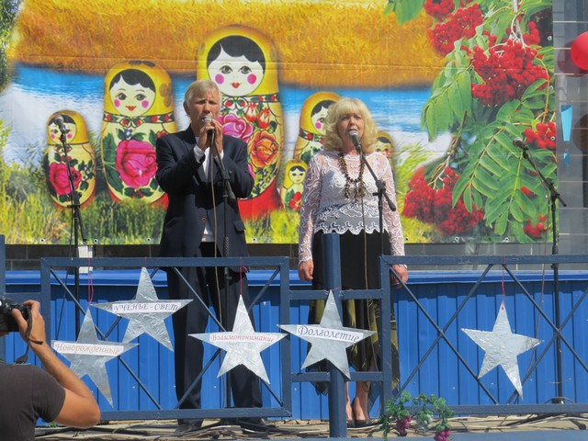
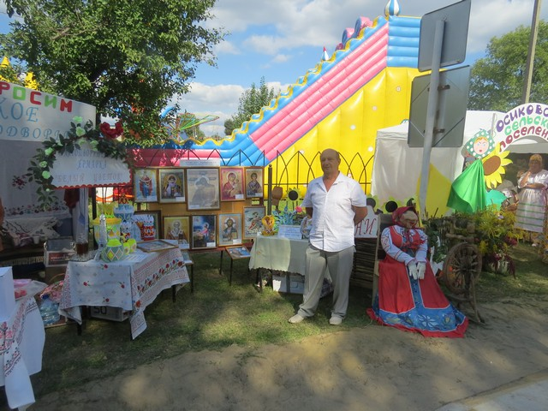
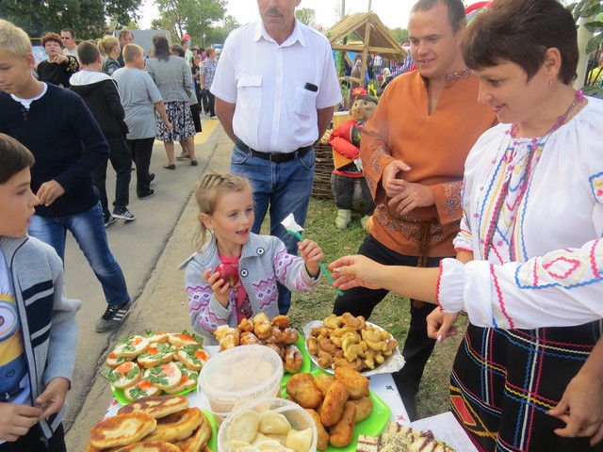

Slide 20
Основными направлениями в хозяйственном обеспечении учреждений культуры в 2016 и 2017 году является оформление документации, необходимой для государственной регистрации зданий, оформления проектно - сметной документации.
Произведены обмеры земельных участков сельских клубов.
Произведены уточнения технических параметров зданий в ФРС.
Изготовлена смета капитального ремонта Зайцевского сельского клуба.
Изготовлена смета ремонта кровли Гармашевского сельского клуба.
Заказаны проекты газификации сельских клубов.
В Совет народных депутатов Кантемировского муниципального района направлено ходатайство о внесении изменений в Решение о передаче объектов в муниципальную собственность.
Приобретены 5 тепловых пушек для обеспечения клубов и библиотек теплом.

Slide 21
Содействие развитию физической культуры и спорта.
В 2015 году команда поселения впервые выступила в первенстве района по миди-футболу, а в 2016 году заняла 2 место.
Кодацкий К.Н., Русанов И.А., Гетманский С.И., Зайцев А.А. и другие футболисты из с. Новопавловка и с. Зайцевка, а также школьники МКОУ Коммунаровской ООШ приняли участие в обустройстве площадки и районных соревнованиях.

Slide 22
Кроме этого было проведено 6 товарищеских матчей с военнослужащими Омской и Рязанской военных частей, расположенных в с. Новопавловка.

Slide 23
Направления работы в 2017 году:
Ремонт памятника в Панском лесу.
Развитие сети уличного освещения.
Установка станции управления на скважине в с. Новопавловка.
Установка водонапорной башни в с. Гармашевка
Оформление технической документации клубов.
Благоустройство стадиона в с. Новопавловка.

Slide 24
Спасибо за внимание!

